Slide 1

Qr: 1 Encuesta interactiva, que tiene mas relevancia en tu vida: SER,HACER, o TENER

Slide 2

SER

Slide 3
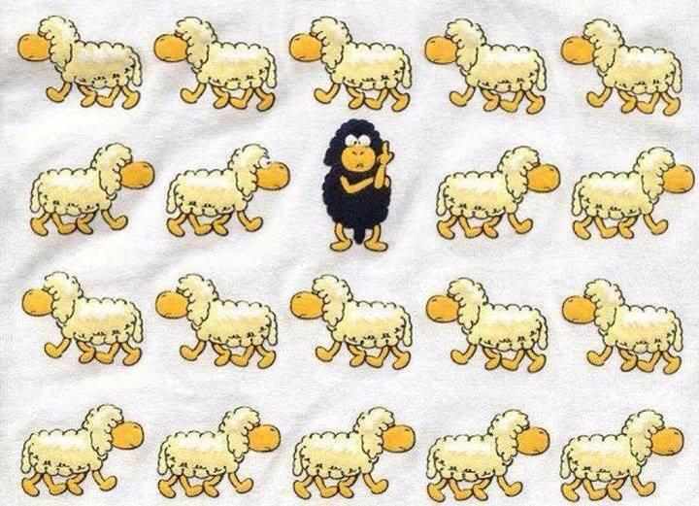
DIFERENTE O DISTINTO

Slide 4
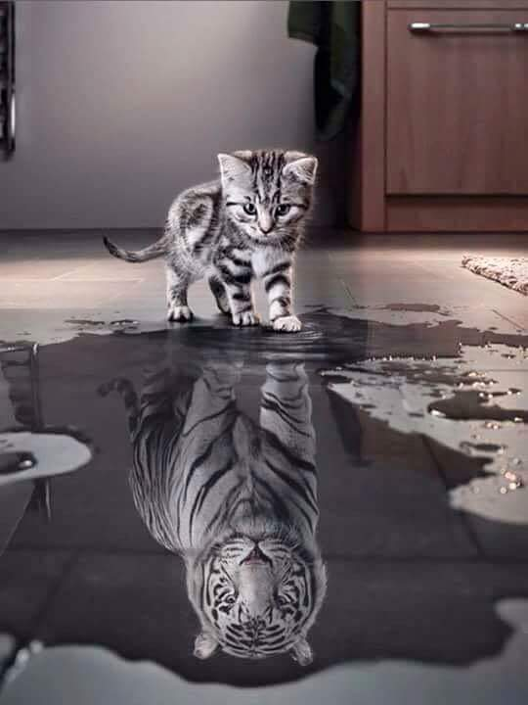


Slide 5
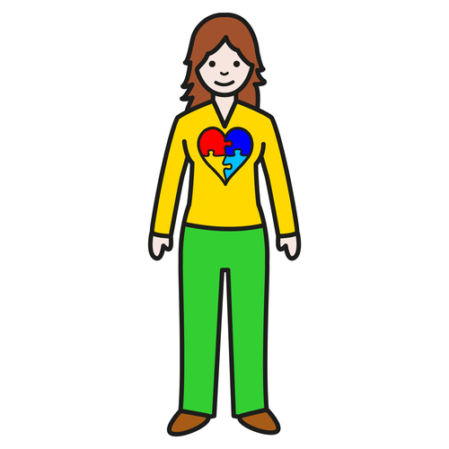
Conciencia
Racionalidad
Sentimientos
Acciones
Espiritualidad
El hombre es el único animal capaz
De reconocerse

Slide 6
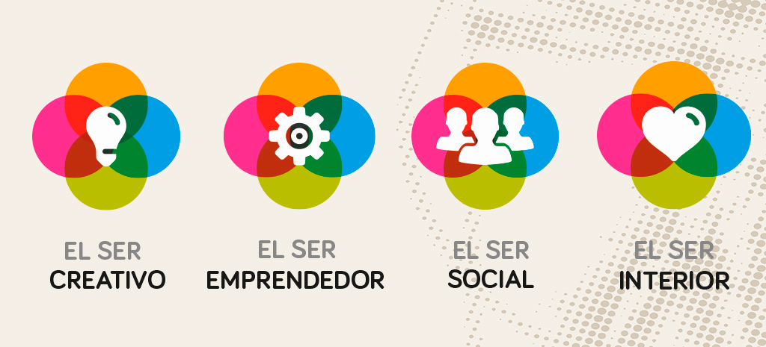



Slide 7
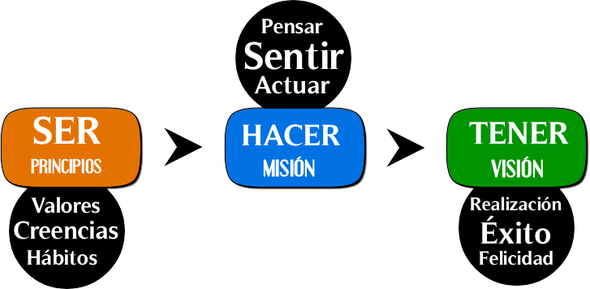

Slide 8
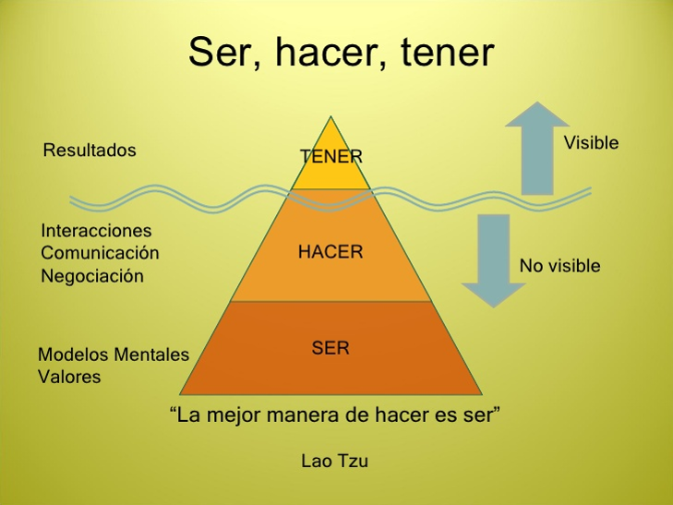
Obsesión por el Resultado

Slide 9
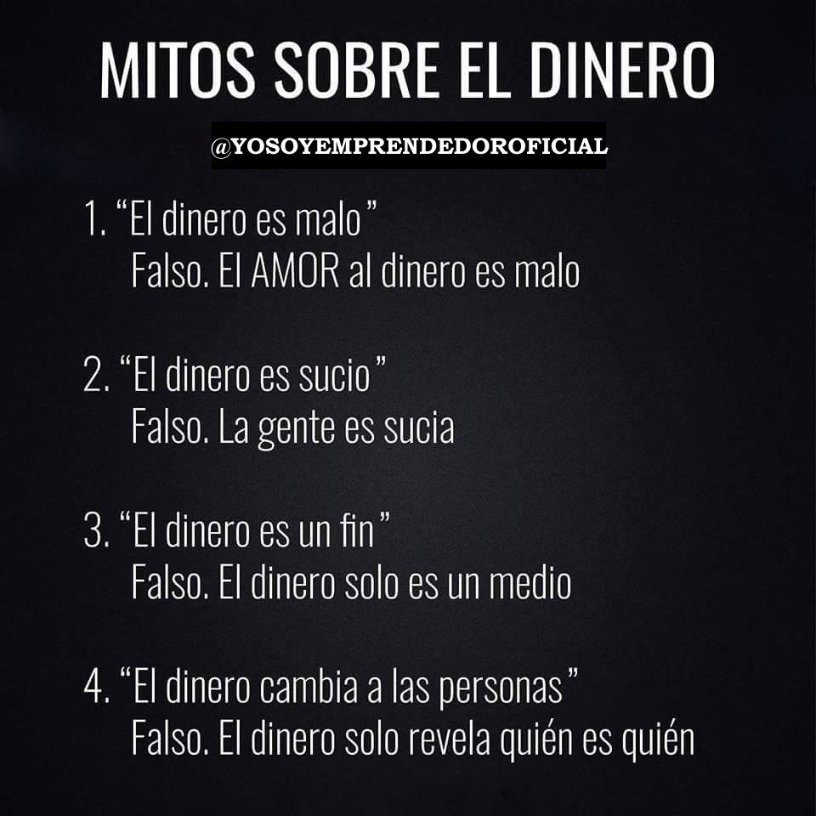

Slide 10
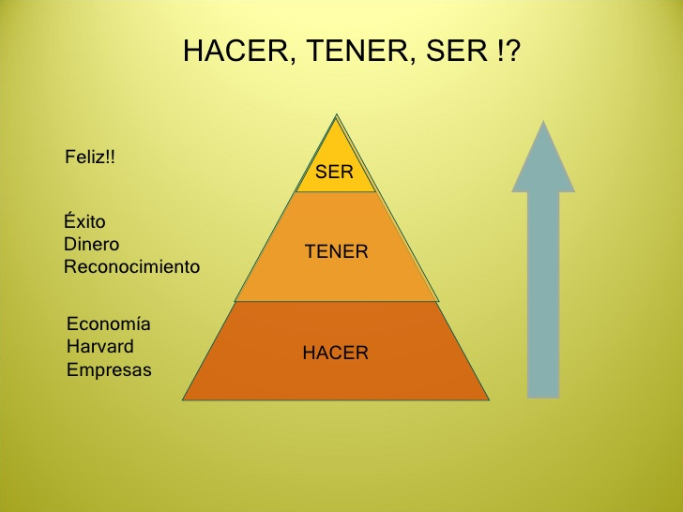
Disfruta del Proceso

Slide 11
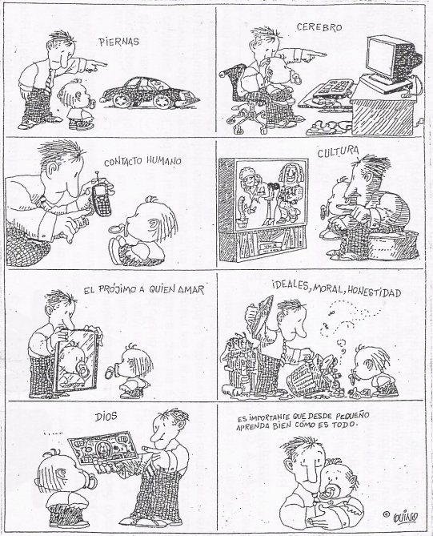
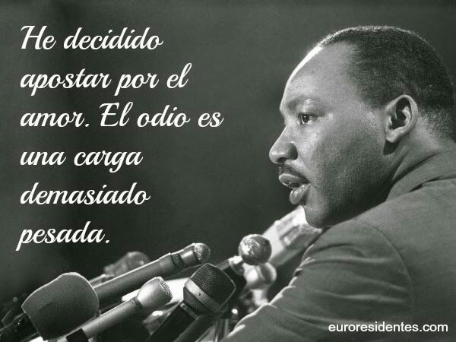

Slide 12
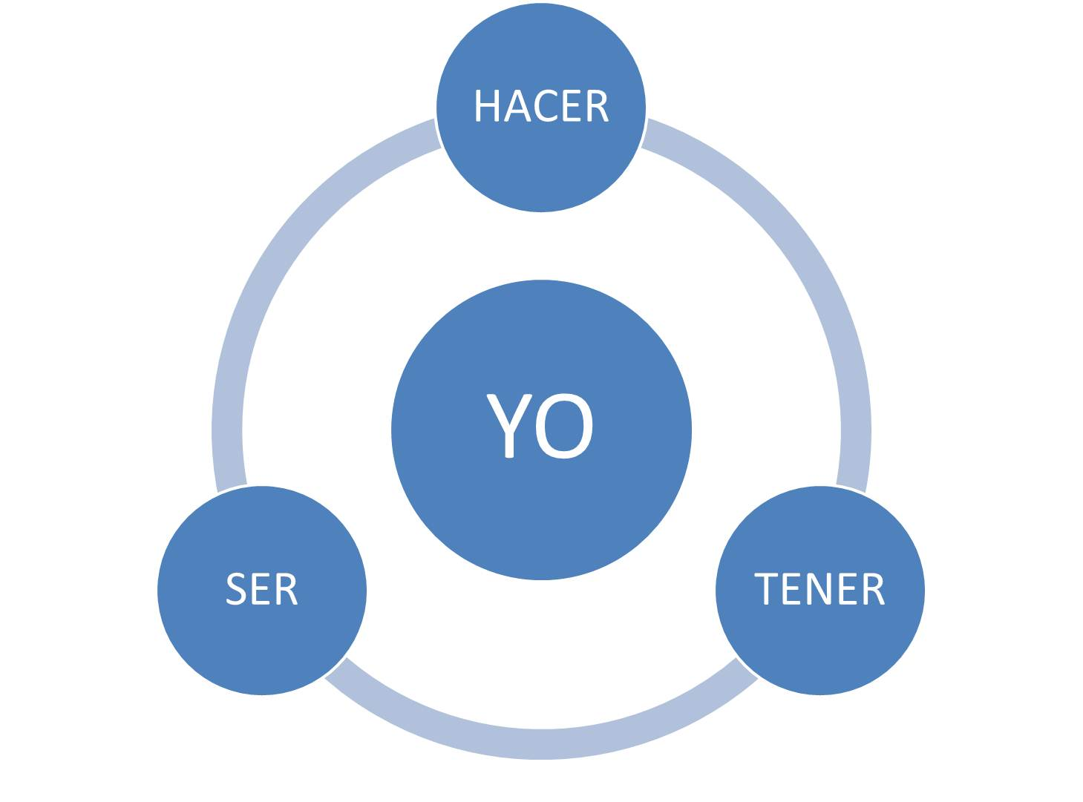

Slide 13
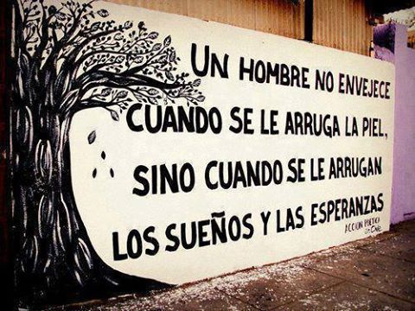

Slide 14
Aritmética de la Vida
SER + HACER = TENER
Si no estas satisfecho con los que tienes,
Pregúntate:
Esta satisfecho con lo que eres y con lo que haces?

Slide 15

Eleva tu nivel de MERECIMIENTO

Slide 16
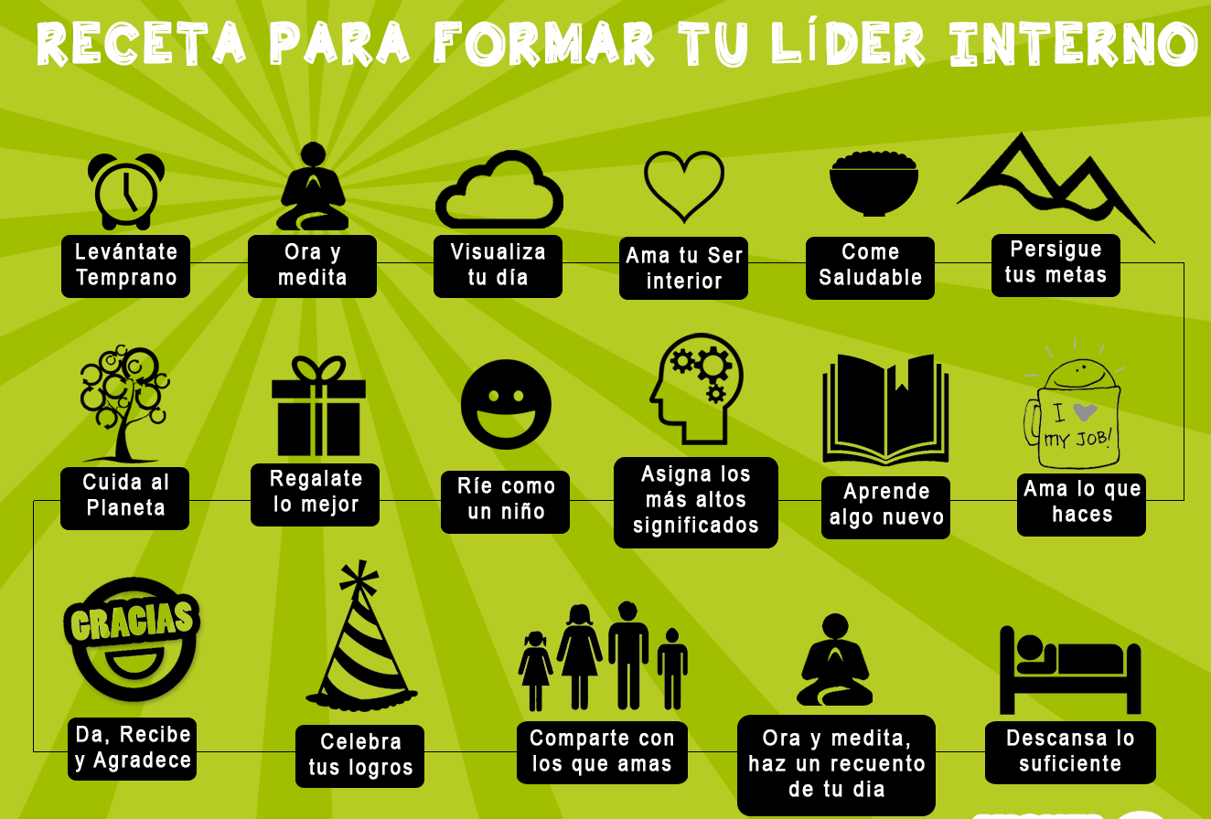

Slide 17


Slide 18



